Slide 1
Conceptos fundamentales
Prof. Manuel Reveco C.

Slide 2
Conceptos fundamentales de aplicaciones Web
Las tecnologías web permiten acceder a los recursos disponibles en internet mediante el uso de un navegador. A su vez, un sitio o una aplicación web pueden crearse utilizando diferentes tecnologías que se dividen en dos grandes categorías que revisaremos a continuación:
Tecnologías de cliente
Tecnologías de servidor

Slide 3
Tecnologías de cliente
Son aquellas que permiten crear interfaces de usuario y establecer comunicación con el servidor basadas en HTML, CSS y JavaScript, en este caso, el navegador actúa como intérprete.

Slide 4
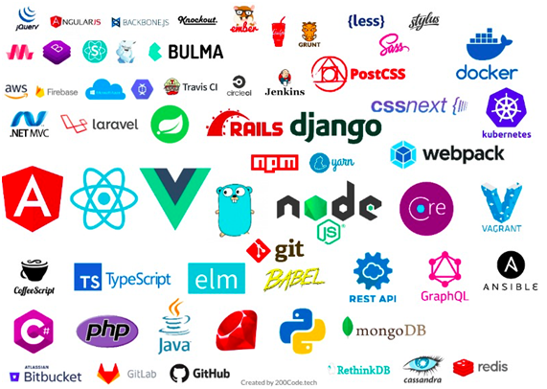
Tecnologías de servidor
Permiten implementar comportamientos de la aplicación web en el servidor.
Los lenguajes de programación más utilizados son Java EE, .NET, PHP, Ruby on Rails, Python, Django, Groovy, Node.js, etc.

Slide 5
Servicios de hosting
Es el servicio que provee, a los usuarios de Internet, un sistema para poder almacenar información, imágenes, vídeo, o cualquier contenido accesible vía web.
El alojamiento web o alojamiento de páginas web se refiere al lugar que ocupa una página web, sitio web, sistema, correo electrónico, archivos etc. en internet o más específicamente en un servidor que por lo general hospeda varias aplicaciones o páginas web.

Slide 6
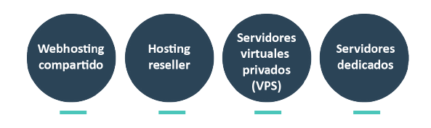
Servicios de hosting
Existe una gran variedad de formas de alojar sitios, entre los más comunes están:

Slide 7
Arquitecturas web de contenido estático o dinámico
El contenido que muestra una determinada página o sitio web es contenido estático cuando no permite la interacción del usuario de ninguna forma, por el contrario las páginas que invitan a interactuar con el visitante a través de diferentes elementos como formularios, botones, mapas, etc… ofrecen contenido dinámico.
Algunas clasificaciones son las siguientes:
Cliente estático y servidor estático
Cliente estático y servidor dinámico
Cliente dinámico y servidor estático
Cliente dinámico y servidor dinámico

Slide 8
Cliente estático y servidor estático
En este modelo el navegador hace una petición al servidor mediante el protocolo http, el servidor transforma la URL a ruta de disco y devuelve el archivo al navegador que lo dibuja o renderiza mostrando la estructura de la página en HTML y su contenido como fotos y vídeos, también la estética de su diseño gracias a los estilos CSS.
En este caso no existe ningún tipo de interacción utilizando JavaScript, el servidor devuelve siempre los mismos recursos, así que desde este punto de vista la web es estática.

Slide 9
Cliente estático y servidor dinámico
Este modelo se compone de 3 capas, ya que intervienen por un lado el navegador y el servidor web, pero también una base de datos asociada a este último.
Cuándo el servidor recibe una petición, devuelve contenido del disco o ejecuta código para generar el recurso dinámicamente, este código normalmente realiza consultas a la base de datos para recuperar la información, generando la página HTML y contenidos de forma dinámica.

Slide 10
Cliente dinámico y servidor estático
En contenido está alojado en el disco duro del servidor de forma estática, pero el cliente es dinámico porque las páginas incluyen código JavaScript que se ejecuta en el navegador.
Este código JavaScript puede realizar acciones y efectos gráficos, mostrar y ocultar información, desplegar elementos interactivos, adaptar los contenidos, etc…

Slide 11
Cliente dinámico y servidor dinámico
Se combinan los conceptos de los dos casos anteriores, utilizando JavaScript para efectos gráficos y comportamientos interactivos, pero también para realizar peticiones en segundo plano (AJAX) y aplicaciones de página única.
JavaScript se puede utilizar para no tener que recargar completamente la página al pulsar un enlace, realizando peticiones al servidor web en segundo plano (ocultas al usuario). Cuando llega al navegador el resultado de la petición, el código JavaScript actualiza solo las partes necesarias de la página.
A esta técnica se la conoce como AJAX (Asynchronous JavaScript And XML) y mejora mucho la experiencia de usuario ya que al realizar las peticiones el servidor puede devolver fragmentos de HTML generados dinámicamente, recursos estáticos en disco como imágenes, PDF, mostrar errores, cambiar colores, información estructurada en XML o JSON,

Slide 12
Actividad
Realice un breve resumen de los siguientes términos, indicando las ventajas y desventajas:
Webhosting compartido
Hosting reseller
Servidores virtuales privados (vps)
Servidores dedicados

